Slide 1

Instituto de Tecnología O.R.T
Calidad de Software
Métricas
Gabriela Fallaice
Natalia Davidovich
Fernando Waisman

Slide 2
Agenda
Introducción
Definiciones

Slide 3
Agenda
Introducción
Definiciones

Slide 4
Introducción
“No se puede predecir lo que no se puede medir”
Norman Fenton
Las métricas son un buen medio para entender, monitorizar, controlar, predecir y probar el desarrollo software y los proyectos de mantenimiento
En general, la medición persigue tres objetivos fundamentales (Fenton y Pfleeger, 1997):
Entender qué ocurre durante el desarrollo y el mantenimiento
Controlar qué es lo que ocurre en nuestros proyectos
Mejorar nuestros procesos y nuestros productos
Schulmeyer, G.

Slide 5
Introducción
Medir: asignar números o símbolos a los atributos de entidades del mundo de
acuerdo a un conjunto de reglas definidas claramente.
La medida de software permite cuantificar calendarios de trabajo, esfuerzo de desarrollo, el tamaño del producto, el estado del proyecto y el desempeño de la calidad.
¿Por qué el software debe ser medido?
Los proyectos de software no cumplen con los tiempos previstos y exceden los presupuestos
Desarrolladores deben medir constantemente el desempeño para mejorar las estimaciones futuras.
Las métricas ayudan a controlar los proyectos de software de una mejor manera y aprender más acerca de cómo funcionan las organizaciones y procesos

Slide 6
Agenda
Introducción
Definiciones

Slide 7
Definiciones
ATRIBUTO
Definición. Una propiedad mensurable, física o abstracta, que comparten todas las entidades de una categoría de entidad.
Un atributo sólo puede pertenecer a una categoría de entidad.
Una medición se realiza sobre los atributos de una entidad
Un atributo tiene definida cero, una o varias métricas.
Un atributo está relacionado con uno o más conceptos medibles.
Ejemplos
El atributo “tamaño de código fuente”,de “programas en C” que es diferente del atributo de “programa en Ada”.

Slide 8
Definiciones
MEDIDA
Definición: Valor asignado a un atributo de una entidad mediate una medición.
Relaciones
Una medida es el resultado de una medición
Ejemplos
35.000 líneas de código, 200 páginas, 50 clases.
5 meses desde el comienzo al fin del proyecto.
0,5 fallos por cada 1.000 líneas de código.
.

Slide 9
Definiciones
METRICA
Definición: Medida cuantitativa del grado en que un sistema, componente o proceso posee un atributo dado. Incluye método de medición. [IEEE]
Una métrica de software relaciona de alguna manera las medidas individuales
Relaciones:
Una métrica está definida para uno o más atributos
Dos métricas pueden relacionarse mediante una función de transformación.
El tipo de dicha función de transformación va a depender del tipo de escala de ambas métricas.
Una métrica puede expresarse en una unidad (sólo para métricas cuya escala sea de tipo intervalo o ratio)
Ejemplos
“líneas de código” para el “tamaño” de un “módulo en C” o de un “programa en Ada”.

Slide 10
Definiciones
INDICADOR
Definición: Interpretación de una métrica
Los indicadores representan aquella parte de la realidad que ha sido considerada más relevante por quien los ha diseñado
Los indicadores como representación de la realidad son utilizados en función del interés del observador.
Un indicador óptimo será aquel que dote de la información necesaria para la toma de decisiones
Ejemplos
Estado de avance del proyecto
Adelantado
En tiempo
Retrasado

Slide 11
Definiciones
MEDIDAS, MÉTRICAS e INDICADORE
La medida captura una característica individual.
La medición permite capturar dicha característica.
La métrica permite relacionar y comparar mediciones.

Slide 12
Agenda
Introducción
Definiciones
Tipos de métricas
Métricas conocidas
Buenas Prácticas

Slide 13
Tipos de Métricas

Slide 14
Tipos de Métricas
PROCESO
La medición del proceso implica las mediciones de las actividades relacionadas con el software siendo algunos de sus atributos típicos:
Esfuerzo
Costo
Defectos encontrados
Métricas sobre los errores detectados antes de la entrega
Defectos detectados e informados por los usuarios finales
Productos de trabajo entregados
El esfuerzo humano y tiempo consumido
Ajuste con la planificación, etc.

Slide 15
Tipos de Métricas
PROYECTO
Los indicadores de proyecto permiten:
Evaluar el estado del proyecto en curso.
Realizar un seguimiento de los riesgos potenciales.
Detectar las áreas de problemas antes de que se conviertan en “críticas”
Ajustar el flujo y las tareas de trabajo.
Evaluar la habilidad del equipo del proyecto en controlar la calidad de los productos de trabajo de la ingeniería del software.

Slide 16
Tipos de Métricas
PRODUCTO
Hay varias razones para medir un producto:
Para indicar la calidad del producto.
Para evaluar la productividad de la gente que desarrolla el producto.
Par evaluar los beneficios en términos de productividad y de calidad, derivados del uso de nuevos métodos y herramientas de la ingeniería de software.
Para establecer una línea de base para la estimación
Para ayudar a justificar el uso de nuevas herramientas o de formación adicional.

Slide 17
Tipos de Métricas
Existe otra forma de distinguir los tipos de métricas en:
Medidas Directas:
En el proceso de ingeniería se encuentran el costo, y el esfuerzo aplicado, las líneas de código producidas, velocidad de ejecución, el tamaño de memoria y los defectos observados en un determinado periodo de tiempo.
Medidas Indirectas.
Se encuentran medidas como
Funcionalidad
Calidad
Complejidad,
Eficiencia,
Fiabilidad,
Facilidad de mantenimiento

Slide 18
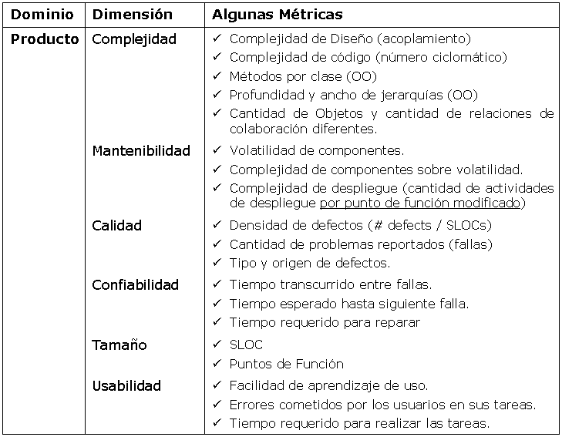
Tipos de Métricas

Slide 19
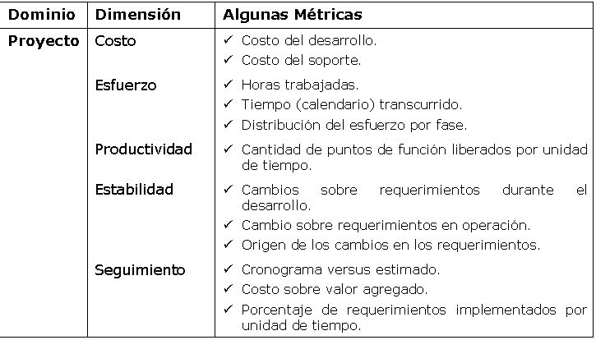
Tipos de Métricas

Slide 20
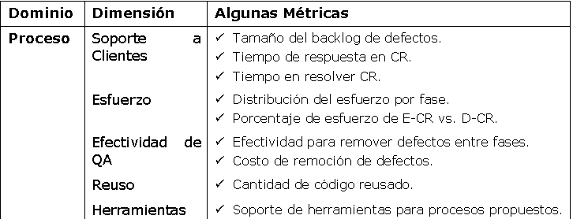
Tipos de Métricas

Slide 21
Agenda
Introducción
Definiciones
Tipos de métricas
Métricas conocidas
Buenas Prácticas

Slide 22
Métricas conocidas
Métricas de punto de función
Métricas de puntos de casos de uso
Métricas de errores por líneas de código (Eficacia en la eliminación de defectos).

Slide 23
Proceso de SQA
¿PREGUNTAS?

